Slide 1
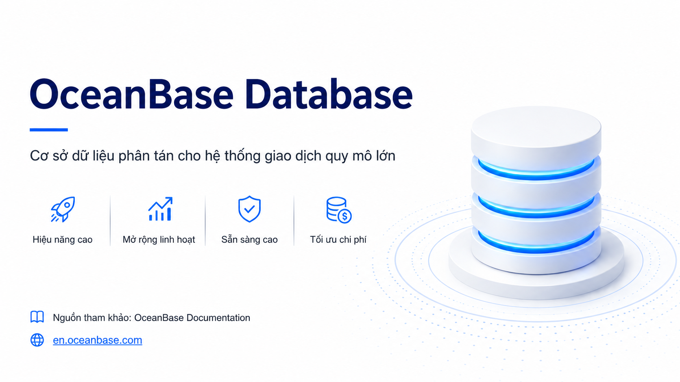

Slide 2
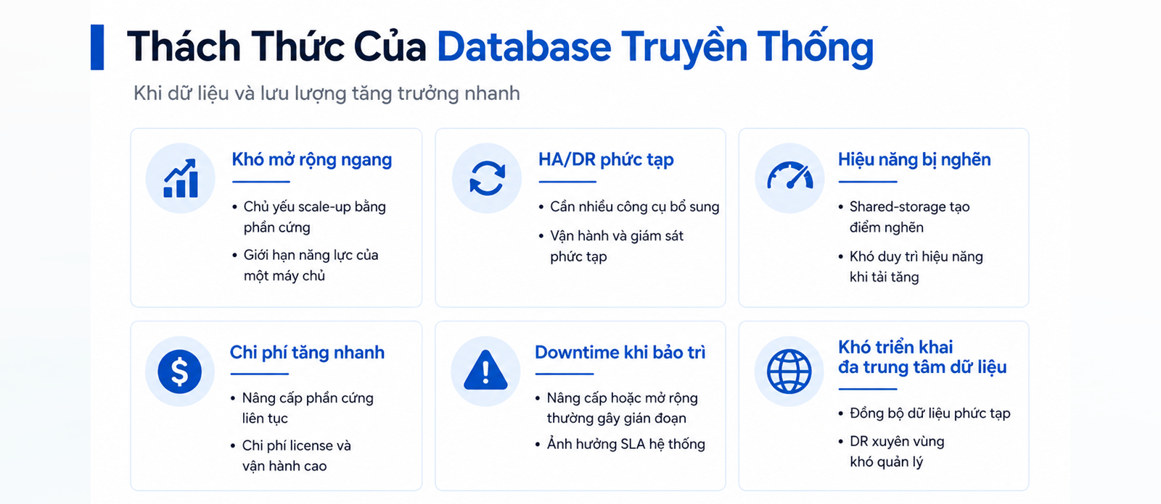

Slide 3
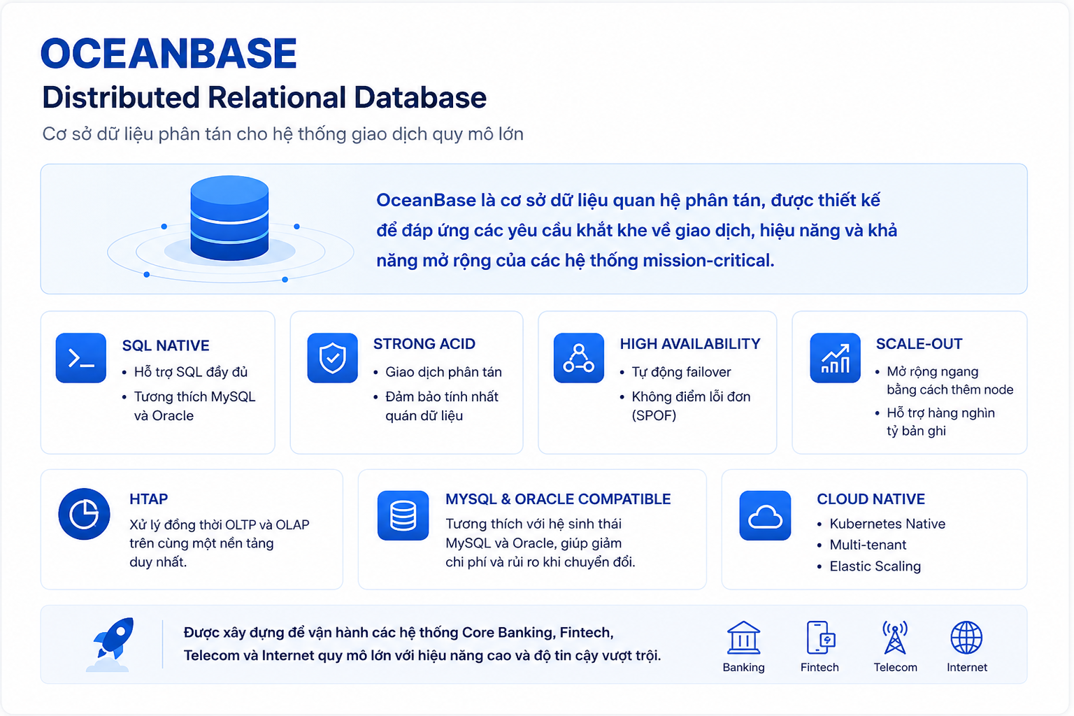

Slide 4
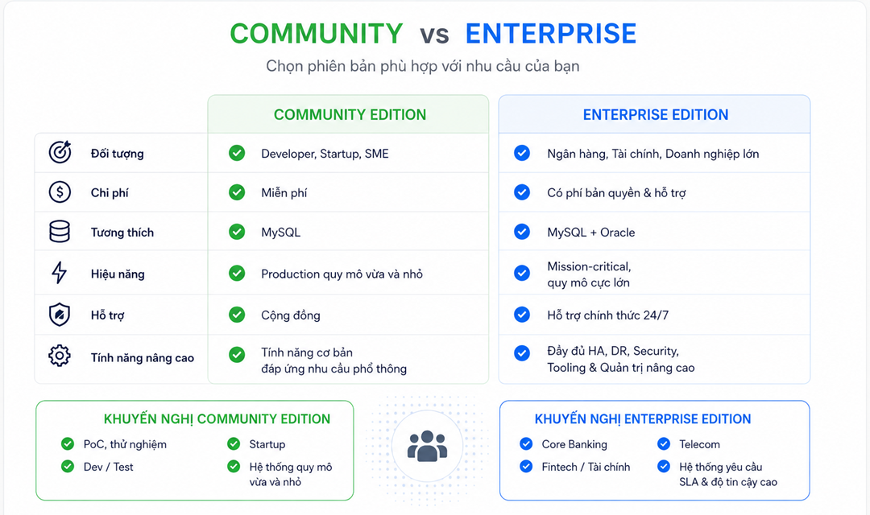

Slide 5
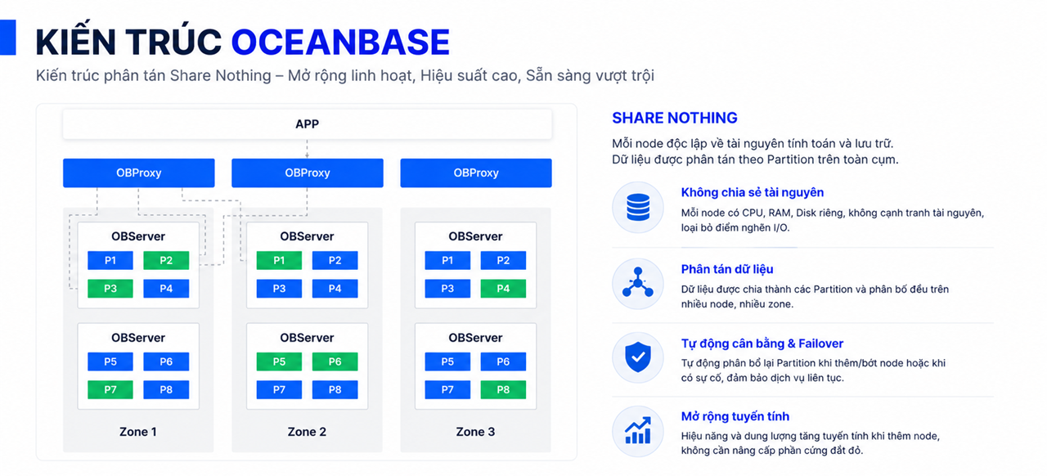

Slide 6
Cơ sở dữ liệu phân tán với giải pháp Multi-Cloud Active-Active
Primary-Standby
Across 2 Clouds
Multi-Cloud
Active-Active
Cloud A
Cloud B
Cloud A
Cloud B
OB1
Paxos
(Sync)
OB3
OB1
Physical
Redo
OB1
Primary Cluster
Paxos(Sync)
Paxos(Sync)
OB2
OB3
Async
OB2
OB3
Physical
Redo
Cloud B / IDC
Primary Cluster
Standby Cluster
OB2
Async
OB1
Standby Cluster
(Single Replica）
Multi-Active chéo các vùng AZ trong cùng một Cloud (RPO=0, RTO<8s)
Active-Standby giữa các Clouds (RPO !=0, RTO<1min)
Chuyển đổi dự phòng liền mạch giữa các cloud trên global console
Multi-Active giữa các Clouds (RPO=0, RTO<8s)
Active-Standby giữa các Regions / DC (RPO !=0, RTO<1min)
Triển khai Self-host với topology linh hoạt nhất
Tối ưu chi phí : “Cross-Cloud + Multi-Active” với chỉ 4 replicas
Notes:
Here's the architecture in detail. You can run a primary cluster on one cloud and a standby cluster on a second cloud, with Paxos-based synchronous replication keeping replicas inside each cloud strongly consistent. Within a single cloud you get RPO equals zero and RTO under eight seconds. Across clouds the RPO is non-zero but RTO stays under one minute. The point is that you can architect for both intra-cloud and inter-cloud failure without compromising data safety — and you can do it across two different cloud vendors.

Slide 7
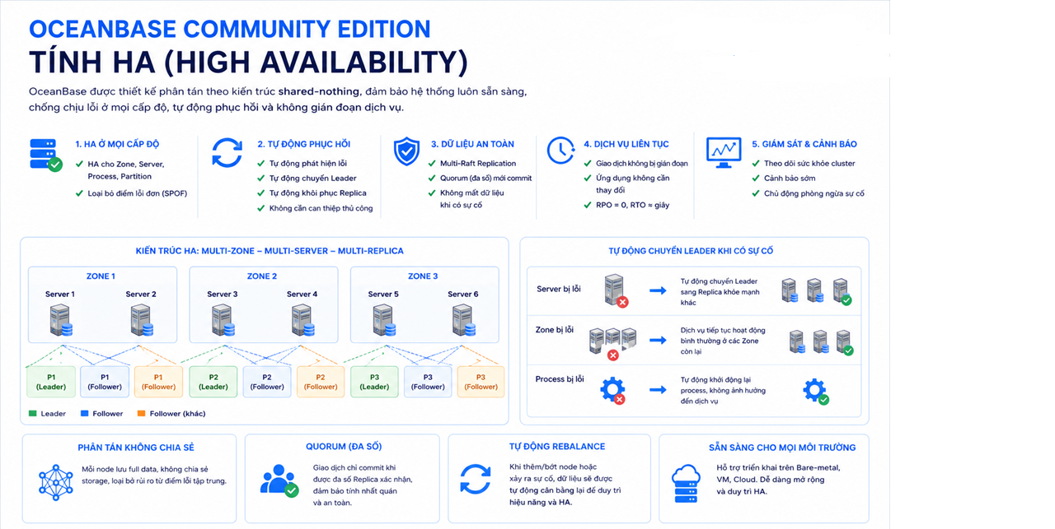

Slide 8
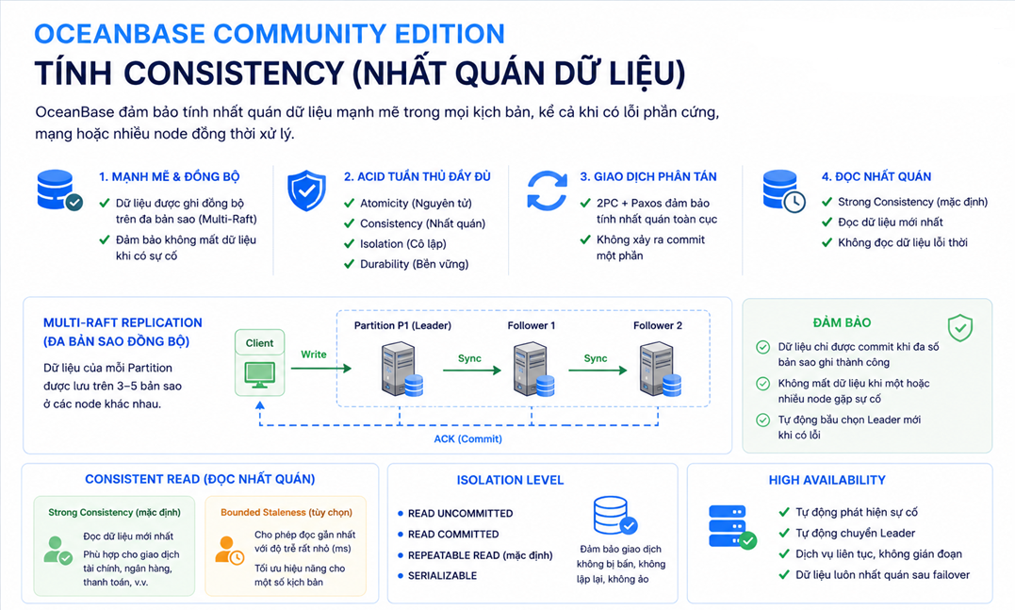
Notes:
OceanBase cung cấp tính nhất quán mạnh mẽ trên toàn bộ cụm phân tán, tuân thủ đầy đủ các thuộc tính ACID.

Slide 9
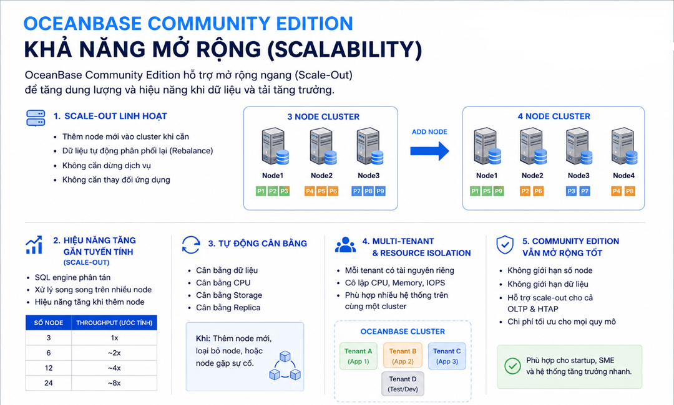

Slide 10
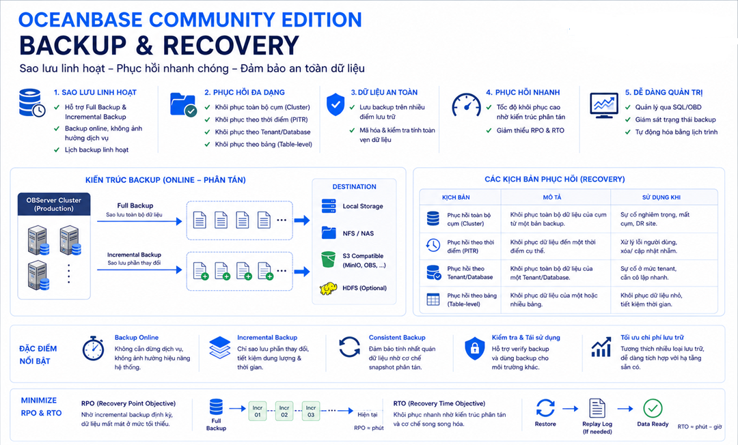

Slide 11
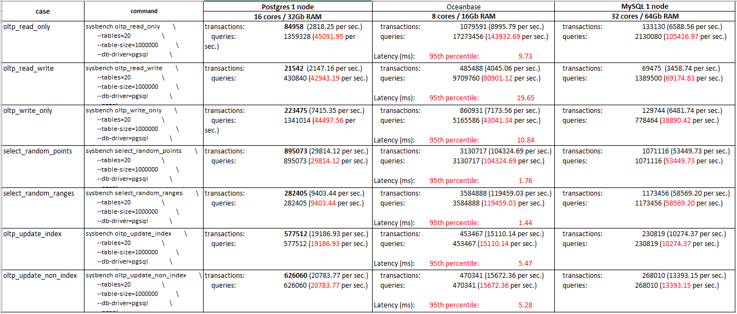
Performance

Slide 12
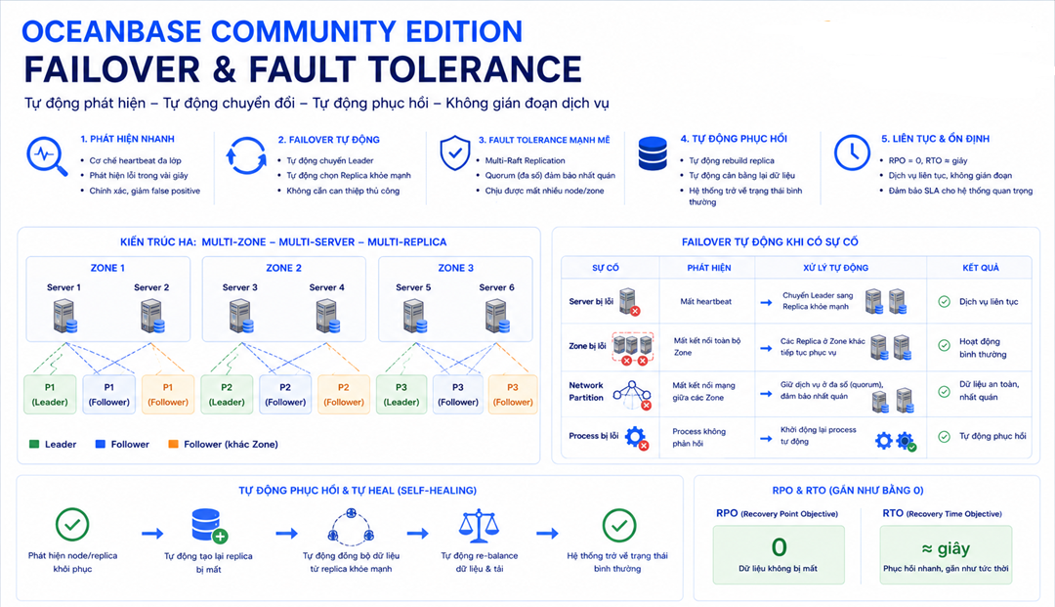

Slide 13


